Slide 1

Komunikacija u partnerskim odnosima
Karla Babić
Praktikum II

Slide 2
„Ona sve pretvori u svađu.”
„Uvijek se ima potrebu braniti kad ga nešto pitam.“
Ona razgovara o svakoj temi do iznemoglosti.“
„Nikad ne kaže što zapravo misli.”
„Ne želi ni čuti što mu imam za reći.“
„On je tvrdoglav... neće niti razmisliti o nečemu što ja imam za reći.“
KOMUNIKACIJA → PROBLEMI U ODNOSU

Slide 3

Prepreke u komunikaciji
Neizravnost i dvosmislenost
Obrambeni stav
Pogrešno shvaćanje
Monolozi, prekidanje i „tiho slušanje”
Gluhe i slijepe točke
Razlike u bontonu razgovora
Postavljanje pitanja

Slide 4
Neizravnost i dvosmislenost
Jasna komunikacija olakšava donošenje odluka
Nejasno izražavanje mišljenja, okolišanje i gubljenje u nepotrebnim detaljima = partner ne shvaća što mu želimo reći
Oba partnera frustrirana
Nisu svjesni vlastitih nedostataka u komuniciranju
Iznosimo krive zaključke o partneru te izričemo uvrede na osobnoj razini ("Ti si nedruštven/sebičan" itd.)

Slide 5

Obrambeni stav
Vjerojatnost krivog razumijevanja povećava se kada dozvolimo da naši osobni ciljevi zamaskiraju ono što želimo poručiti.
Kako ne bi bili ušutkani ili ispali manje vrijedni – ne kažu što zapravo misle
Strah od odbacivanja zbog iznošenja vlastitog mišljenja – povećana obrambenost i sumnjičavost

Slide 6
Pogrešno shvaćanje
Razumijevanje onoga što nam sugovornik kaže = put do dobre komunikacije
Nejasni ili indirektni sugovornici- pogrešna interpretacija, nerazumijevanje poruke koja nam se šalje
Nejasni - imaju problem da njihovi sugovornici ili ignoriraju ono što imaju za reći ili donose ishitrene, krive, zaključke
Parovi u nesretnim brakovima lošiji u razumijevanju poruka partnera u usporedbi s onima u sretnim brakovima, ali uspješno razumiju poruke, drugih ljudi (Noller, P.)

Slide 7
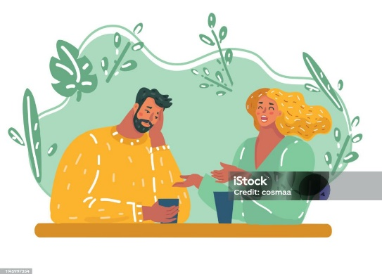
Monolozi, ometanje i „tiho slušanje”
Različiti načini razgovora
Duge stanke u govoru – uplitanja
„Uvijek me prekidaš i ne želiš čuti što imam za reći!”
Kratke stanke – monolozi
Predugačka objašnjavanja
„Suprug me nikad ne sluša.”
Slušanje bez vokaliziranja – neverbalni znakovi koje tumačimo
- „stalo mi je do tebe”
- „nije mi stalo do tebe”

Slide 8
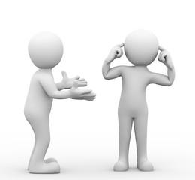
Gluhe i slijepe točke
Gluhe i slijepe točke u komunikaciji nastaju kada jedan partner ne registrira što mu drugi želi reći riječima, gestama i sl.
Nesposobnost izmjene smislenih informacija
“Uopće me ne poznaješ.”
“Ne znaš što ja trebam.”
  Ljudi se isključuju u situacijama kada se govori o nečemu što ne žele čuti jer je poruka možda usmjerena prema njima bolnom području

Slide 9
Razlike u bontonu razgovora
Prilikom postavljanja pitanja partner ne čeka odgovor nego postavi drugo pitanje.
Postavljanje novog pitanja prije dobivenog odgovora
Upadanje u riječ
“Isključuje me iz razgovora, sigurno misli da nemam ništa pametno za reći.”
“Ne uključuje se u razgovor, sigurno joj se ne sviđam.”
Dovode do nerazumijevanja, ljutnje i kritiziranja

Slide 10
Postavljanje pitanja
Problem – ako osoba doživi kao napad na vlastite kompetencije, namjere ili iskrenost
Previše pitanja - može slati poruku nedostatka povjerenja ili prisnosti u vezi, može se doživjeti kao prijetnja (istraživanje i traženje slabih točaka)
  Pitanja zatvorenog tipa (npr. zašto) mogu izazvati obrambene reakcije.
Premalo pitanja - dojam nezainteresiranosti
- vođenje prema vlastitim pretpostavkama - često netočno
Preoblikovanje: Možeš li mi objasniti...? Postoji li
neki problem...?

Slide 11

Rodne razlike
Različiti stilovi razgovora kod žena i muškaraca
ŽENE – “ženstveni” stil
Postavljaju više pitanja – želja za održavanjem odnosa i interes za drugoga
Češći neverbalni znakovi u razgovoru – pokazuju da prate razgovor
Tiho protestiranje ukoliko ih se prekine (“Muž me uvijek prekida!”) ili partner ne pokazuje da ih sluša (“On me nikad ne sluša.”)
Češće koriste “Mi” – osjećaj zajedništva
Povezuju ono što kaže sugovornik s onime što same imaju za reći
Partnerovu agresivnost u komunikaciji vide kao napad i problem u vezi
Češće dijele tajne i pričaju o osjećajima – više se povjeravaju prijateljicama
Razgovor o problemima – kako bi podijelile iskustva, raspravile i pokušavale zajedno doći do rješenja

Slide 12
Rodne razlike
MUŠKARCI – “muževan” stil
Rjeđe postavljaju osobna pitanja (“Ako mi želi nešto reći, reći će bez da ju pitam.”)
Previše pitanja – zadiranje u intimu
Koriste neverbalne znakove (mm-hmm, da...) samo ako se slažu
s izrečenim
Češće upadaju u riječ i komentiraju
Češće ignoriraju komentare druge osobe unutar razgovora – ne daju povratnu informaciju
Često pokazuju minimum entuzijazma u razgovoru
Češće izjavljuju samo činjenice i svoje stavove – šefuju?
Rjeđe pričaju o osjećajima – ako se povjeravaju – onda partnericama
Razgovor o problemima – žele brzo i efikasno rješenje

Slide 13

Izvor rodnih razlika
Djevojke:
prijateljstva grade na
zajedničkim razgovorima
riječi koriste kao mostove
podupiru se, naučile su slušati
prijateljske veze pune bliskosti i jednakosti
otvorenije pričaju o osjećajima
međusobno si upućuju kritike bez osjećaja nadmoći
rijetko naređuju jedna drugoj
manje grupe – zbog toga su intuitivnije i bolje nauče interpretirati što sugovornik želi reći

Slide 14

Izvor rodnih razlika
Mladići:
druže se u većim grupama – manje bliskosti
usmjereni na zajedničke aktivnosti, više nego na dijeljenje bliskosti
bitan status i dominacija – manje dominantni –nizak status u društvima
-međusobno naređivanje, imperativi, izrugivanje i “prijetnje” (“Ako ne zašutiš, udarit ću te!”)
češće se međusobno svađaju od djevojaka
riječi koriste kao sredstvo dominacije i manipulacije drugim dječacima

Slide 15
KOMUNIKACIJA U PARTNERSKIM ODNOSIMA
Baucom, Epstein, Sayers i Sher (1989) su razvili tipologiju kognicija koje se često pojavljuju tijekom teškoća u odnosu.
Ti procesi uključuju:
SELEKTIVNU PAŽNJU
ATRIBUCIJE
OČEKIVANJA
PRETPOSTAVKE
STANDARDE

Slide 16
KOMUNIKACIJA U PARTNERSKIM ODNOSIMA
SELEKTIVNA PAŽNJA (zapažanje samo određenih aspekata onoga što se događa u odnosima) “ – usmjereni su samo na negativne komentare i opaske
ATRIBUCIJE (zaključivanje o faktorima koji su utjecali na partnerove akcije, npr. zaključak da partner nije odgovorio na pitanje jer želi kontrolirati odnos)
OČEKIVANJA (predviđanja vjerojatnosti pojavljivanja određenih događaja u odnosu, npr. izražavanje osjećaja prema partneru će izazvati njegovu ljutnju) – predviđanja o tome kako će se ponašati u budućnosti

Slide 17
KOMUNIKACIJA U PARTNERSKIM ODNOSIMA
PRETPOSTAVKE (vjerovanja o općim karakteristikama ljudi i odnosa, npr. pretpostavka žena da muškarcima nije potrebna emocionalna privrženost)
STANDARDI (vjerovanja o karakteristikama kakav bi odnos „trebali“ imati, npr. među partnerima ne bi smjelo biti nikakvih granica, trebali bi dijeliti sve svoje misli i emocije)

Slide 18
„ČETIRI JAHAČA APOKALIPSE“ U PARTNERSKOJ KOMUNIKACIJI (Gottman, 1994.)
Prigovaranje/kritiziranje – prigovor kao izraz neslaganja ili ljutnje može eskalirati u globalno kritiziranje i optuživanje.
Omalovažavanje – ruganje, vrijeđanje, sarkazam ili ismijavanje druge osobe, koje upućuje na nekompetentnost.
Obrambeni stav – pokušaj da se odvrati neki napad ili zaštiti od percipiranog napada, npr. negiranje odgovornosti, protunapad, plakanje i sl.
Odbijanje suradnje, „zazidavanje“ – slušatelj ne daje onome koji govori nikakav znak da ga čuje. Emocionalno govornik percipira slušatelja kao udaljenu osobu, koja je samodopadna, ima neprijateljski stav, hladna je i nezainteresirana.

Slide 19
ZA KRAJ ☺
ŽENE
MUŠKARCI
Bliskost, jednakost, dijeljenje informacija u razgovoru
Dominacija, natjecanje, usmjerenost na sebe
Stilovi razgovora se mogu naučiti ☺

Slide 20
LITERATURA
Beck, A.T. (1998). “Love is never enough”, New York: Harper & Row
Dattillio, F.M. (2012). “Kognitivno – bihevioralna terapija parova i obitelji”, Naklada Slap

Slide 21
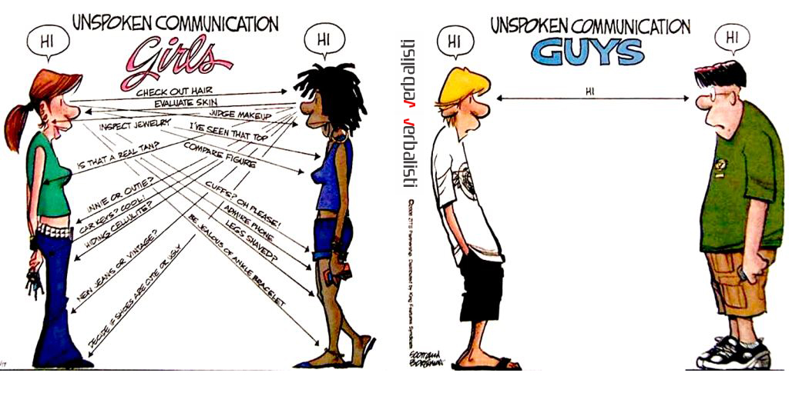
HVALA NA PAŽNJI!

